Slide 1
第6章 Qt 5图形与图画
6.1 Qt 5位置相关函数
6.2 Qt 5基础图形的绘制
6.3 Qt 5双缓冲机制
6.4 Qt 5 SVG格式图片的显示

Slide 2
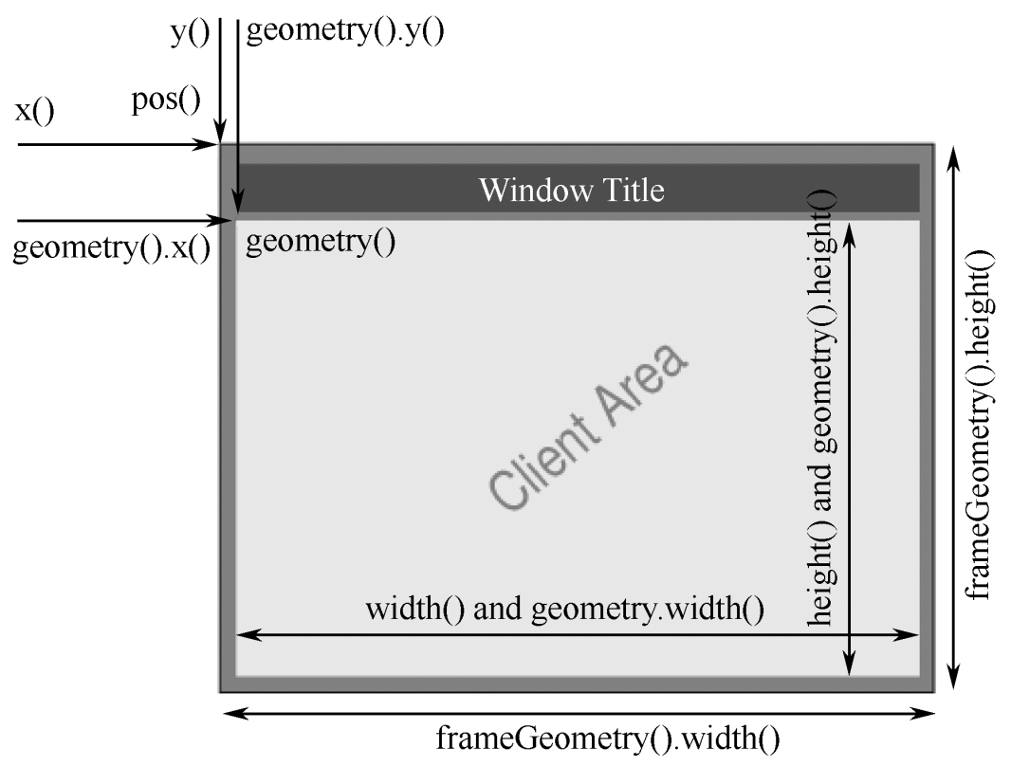
6.1 Qt 5位置相关函数
6.1.1 区别概述
Qt提供了很多关于获取窗体位置及显示区域大小的函数，如x( )、y( )和pos( )、rect( )、size( )、geometry( )等，统称为“位置相关函数”或“位置函数”，如图6.1所示是几种主要的位置函数，图中清楚地标出了它们之间的区别。

Slide 3
6.1.2 使用举例
具体实现步骤如下。
（1）新建Qt Gui应用（详见本书第1章1.3.1节），项目名称为“Geometry ”，基类选择“QDialog ”，类名命名为“Geometry”，取消“创建界面”复选框的选中状态。单击“下一步”按钮，最后单击“完成”按钮，完成该项目工程的建立。
（2）Geometry类继承自QDialog类，在头文件中声明所需的控件（主要为QLabel类）及所需要的函数。
打开“geometry.h”头文件，添加代码。

Slide 4
6.1.2 使用举例
（3）在构造函数中完成控件的创建以及初始化工作，打开“geometry.cpp”文件，添加代码。
updateLabel()函数完成获得各位置函数的信息并显示功能，具体代码。
重新定义QWidget的moveEvent()函数，响应对话框的移动事件，使得窗体在被移动时能够同步更新各函数的显示结果，具体代码如下：
void Geometry::moveEvent(QMoveEvent *)
{
updateLabel();
}
重新定义QWidget的resizeEvent()函数，响应对话框的大小调整事件，使得在窗体大小发生改变时，也能够同步更新各函数的显示结果，具体代码如下：
void Geometry::resizeEvent(QResizeEvent *)
{
updateLabel();
}

Slide 5
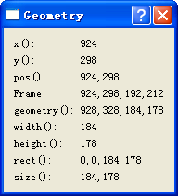
6.1.2 使用举例
（4）运行程序，效果如图6.2所示。

Slide 6
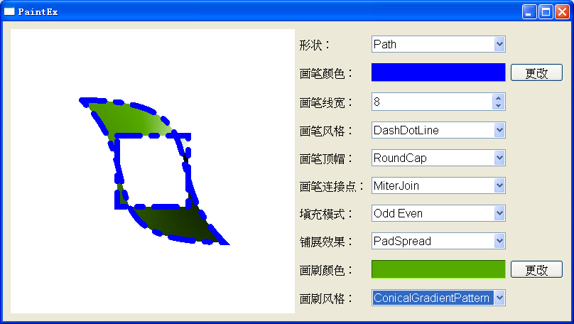
6.2 Qt 5基础图形的绘制
6.2.1 绘图框架设计
绘制各种基础图形使用的框架实例如图6.3所示。具体内容见代码CH602。

Slide 7
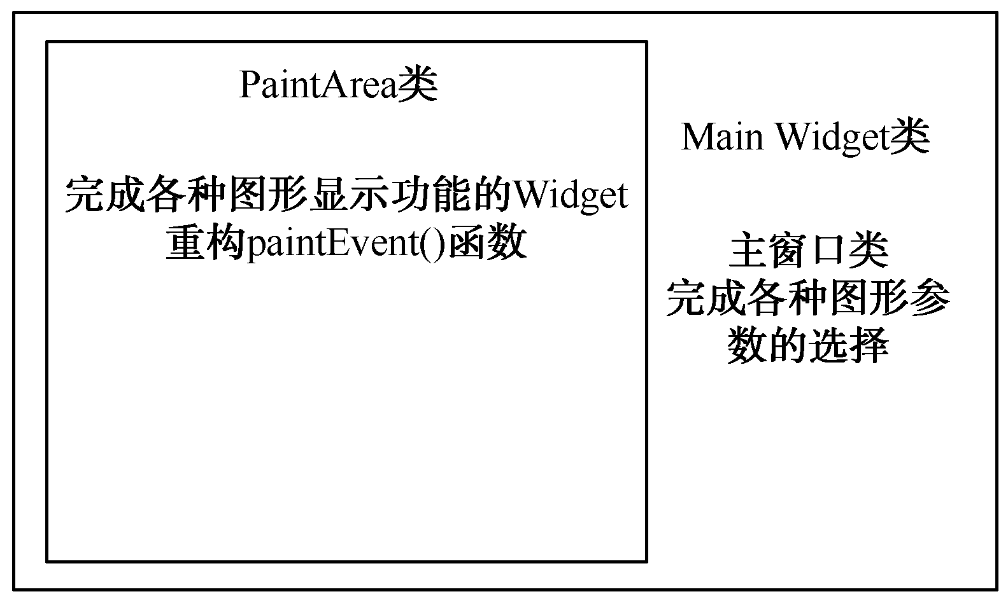
6.2.1 绘图框架设计
此实例的具体实现包含了两个部分的内容，一个是用于画图的区域PaintArea类，另一个是主窗口MainWidget类，如图6.4所示。

Slide 8
6.2.2 绘图区的实现
打开“paintarea.h”头文件，添加代码。
PaintArea类的构造函数用于完成初始化工作，设置图形显示区域的背景色及最小显示尺寸，具体代码如下：
#include "paintarea.h"
#include <QPainter>
PaintArea::PaintArea(QWidget *parent):
QWidget(parent)
{
setPalette(QPalette(Qt::white));
setAutoFillBackground(true);
setMinimumSize(400,400);
}

Slide 9
6.2.2 绘图区的实现
setShape()函数可以设置形状，setPen()函数可以设置画笔，setBrush()函数可以设置画刷，setFillRule()函数可以设置填充模式，具体代码实现如下：
void PaintArea::setShape(Shape s)
{
shape = s;
update();
}
void PaintArea::setPen(QPen p)
{
pen = p;
update();
}
void PaintArea::setBrush(QBrush b)
{
brush = b;
update();
}
void PaintArea::setFillRule(Qt::FillRule rule)
{
fillRule =rule;
update(); //重画绘制区窗体
}
PaintArea类的重画函数代码。

Slide 10
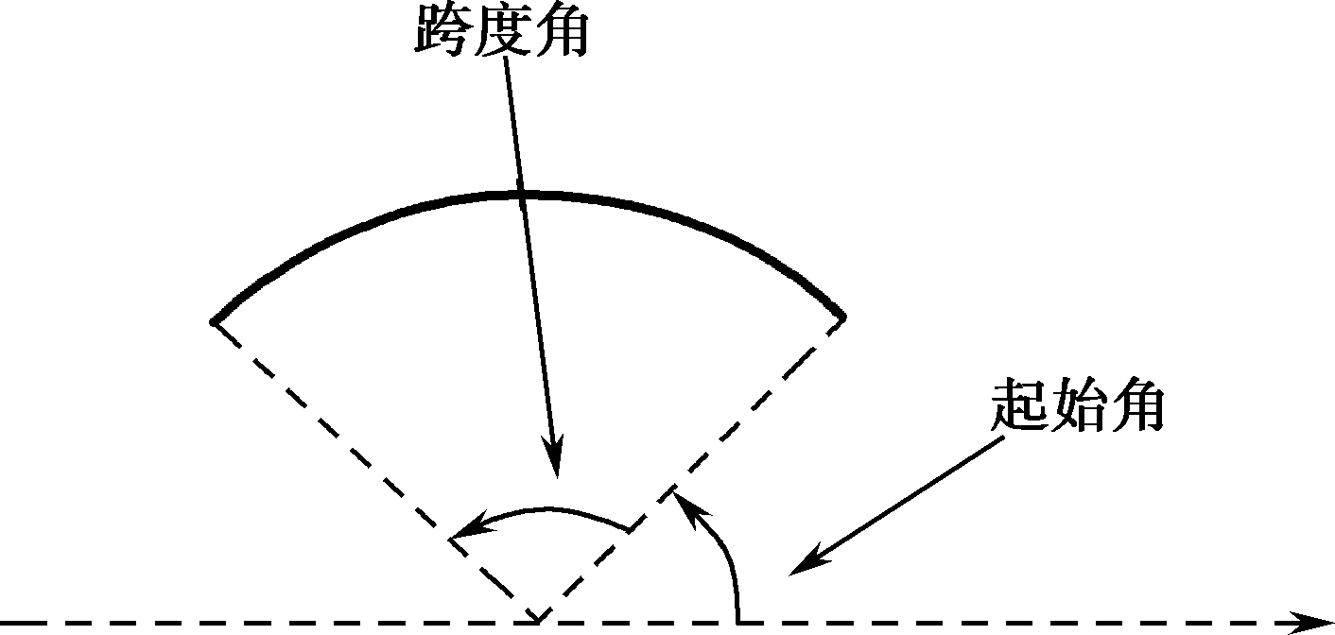
6.2.2 绘图区的实现
其中，
● QPainter p(this)：新建一个QPainter对象。
● p.setPen(pen)、p.setBrush(brush)：设置QPainter对象的画笔和画刷。
● QRect rect(50,100,300,200)：设定一个方形区域，为画长方形、圆角方形、椭圆等做准备。
● static const QPoint points[4]={…}：创建一个QPoint的数组，包含四个点，为画多边形、多边线及点做准备。
● int startAngle=30*16、int spanAngle =120*16：其中，参数startAngle表示起始角，为弧形的起始点与圆心之间连线与水平方向的夹角；参数spanAngle表示的是跨度角，为弧形起点、终点分别与圆心连线之间的夹角，如图6.5所示。

Slide 11
6.2.2 绘图区的实现
● QPainterPath path：新建一个QPainterPath对象，为画路径做准备。
● switch(shape){…}：使用一个switch()语句，对所要画的形状做判断，调用QPainter的各个draw()函数完成图形的绘制。

Slide 12
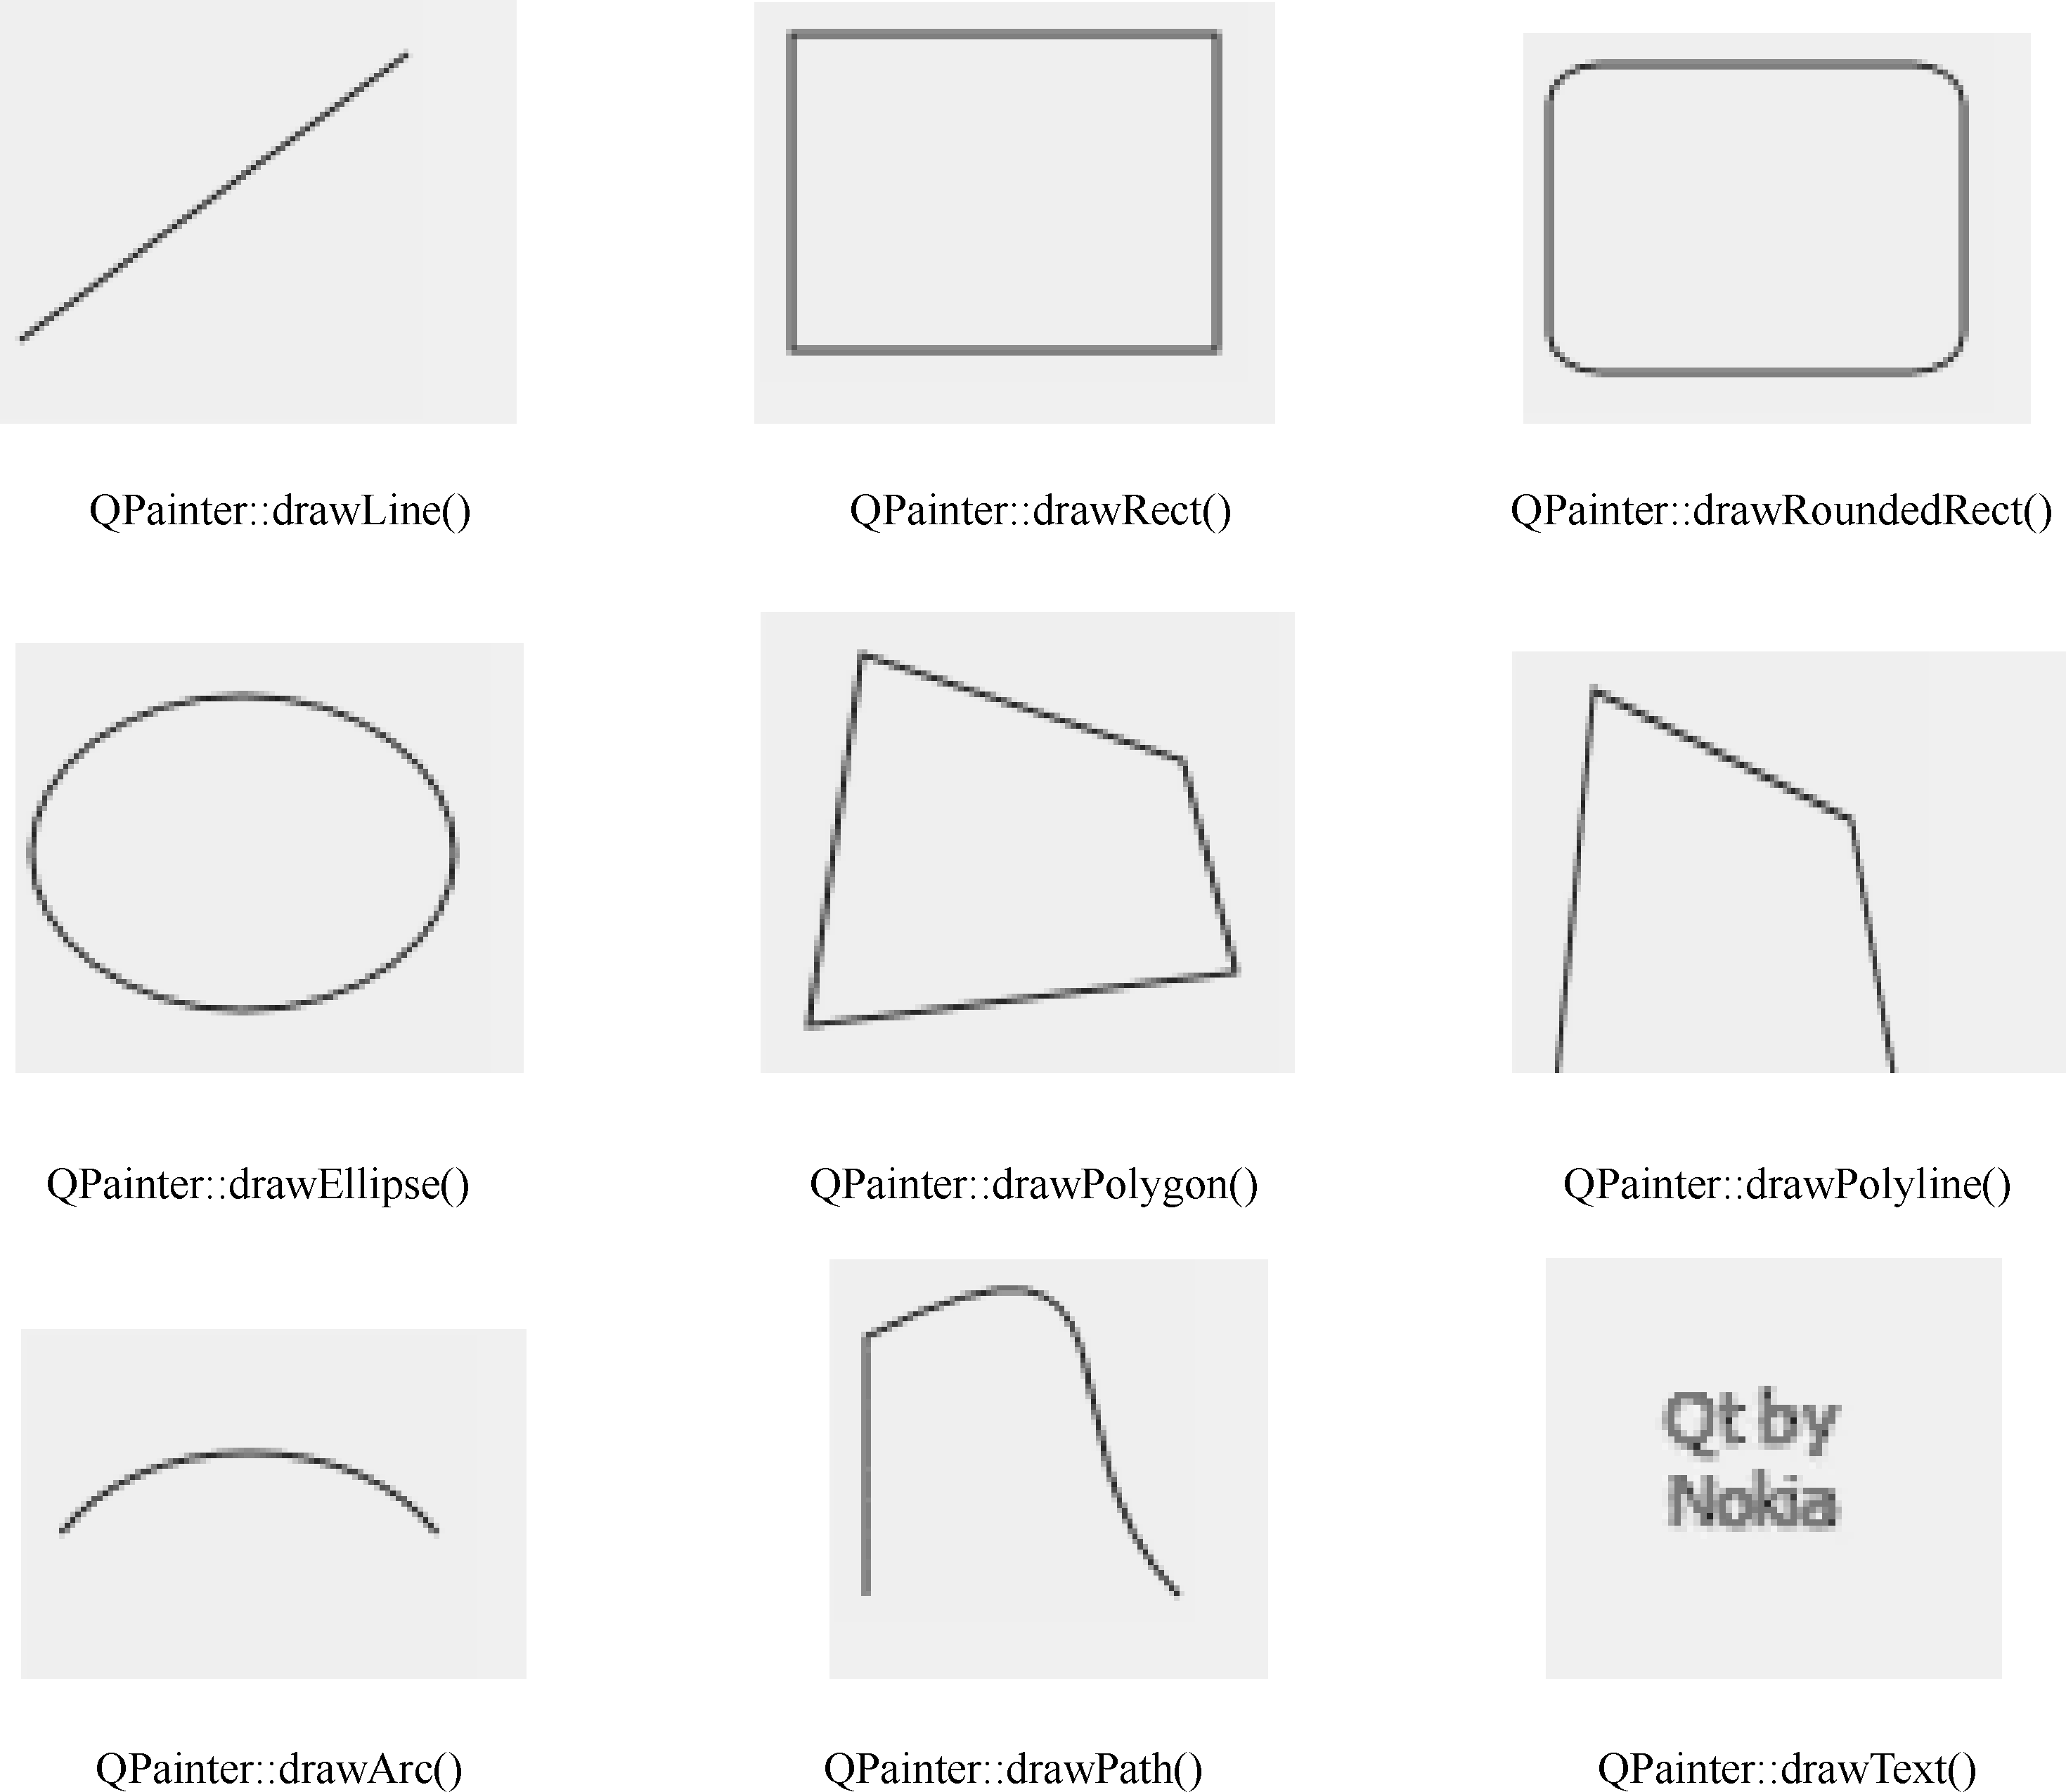
6.2.2 绘图区的实现
（1）利用QPainter绘制图形（Shape）。
Qt为开发者提供了丰富的绘制基本图形的draw函数，如图6.6所示。

Slide 13
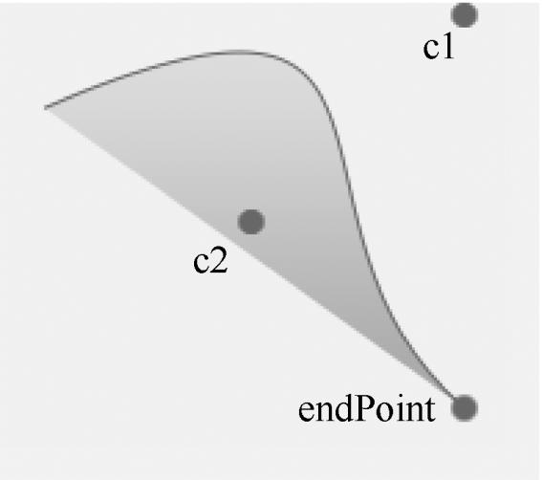
6.2.2 绘图区的实现
（2）利用QPainterPath绘制简单图形。
利用QPainterPath绘制简单图形，QPainterPath类为QPainter类提供了一个存储容器，里面包含了所要绘制的内容的集合及绘制的顺序，如长方形、多边形、曲线等各种任意图形。
cubicTo()函数绘制的是贝赛尔曲线，如图6.7所示。

Slide 14
6.2.2 绘图区的实现
利用QPainterPath类可以实现QPainter类的draw()函数能够实现的所有图形。例如，对于QPainter::drawRect()函数，除了可用上面介绍的QPainterPath::addRect()的方式实现，还可以用如下方式实现：
QPainterPath path;
path.moveTo(0,0);
path.lineTo(200,0);
path.lineTo(200,100);
path.lineTo(0,100);
path.lineTo(0,0);

Slide 15
6.2.3 主窗口的实现
打开“mainwidget.h”头文件，添加代码。
MainWiget类的构造函数中创建了各参数选择控件，打开“mainwiget.cpp”文件，添加代码。

Slide 16
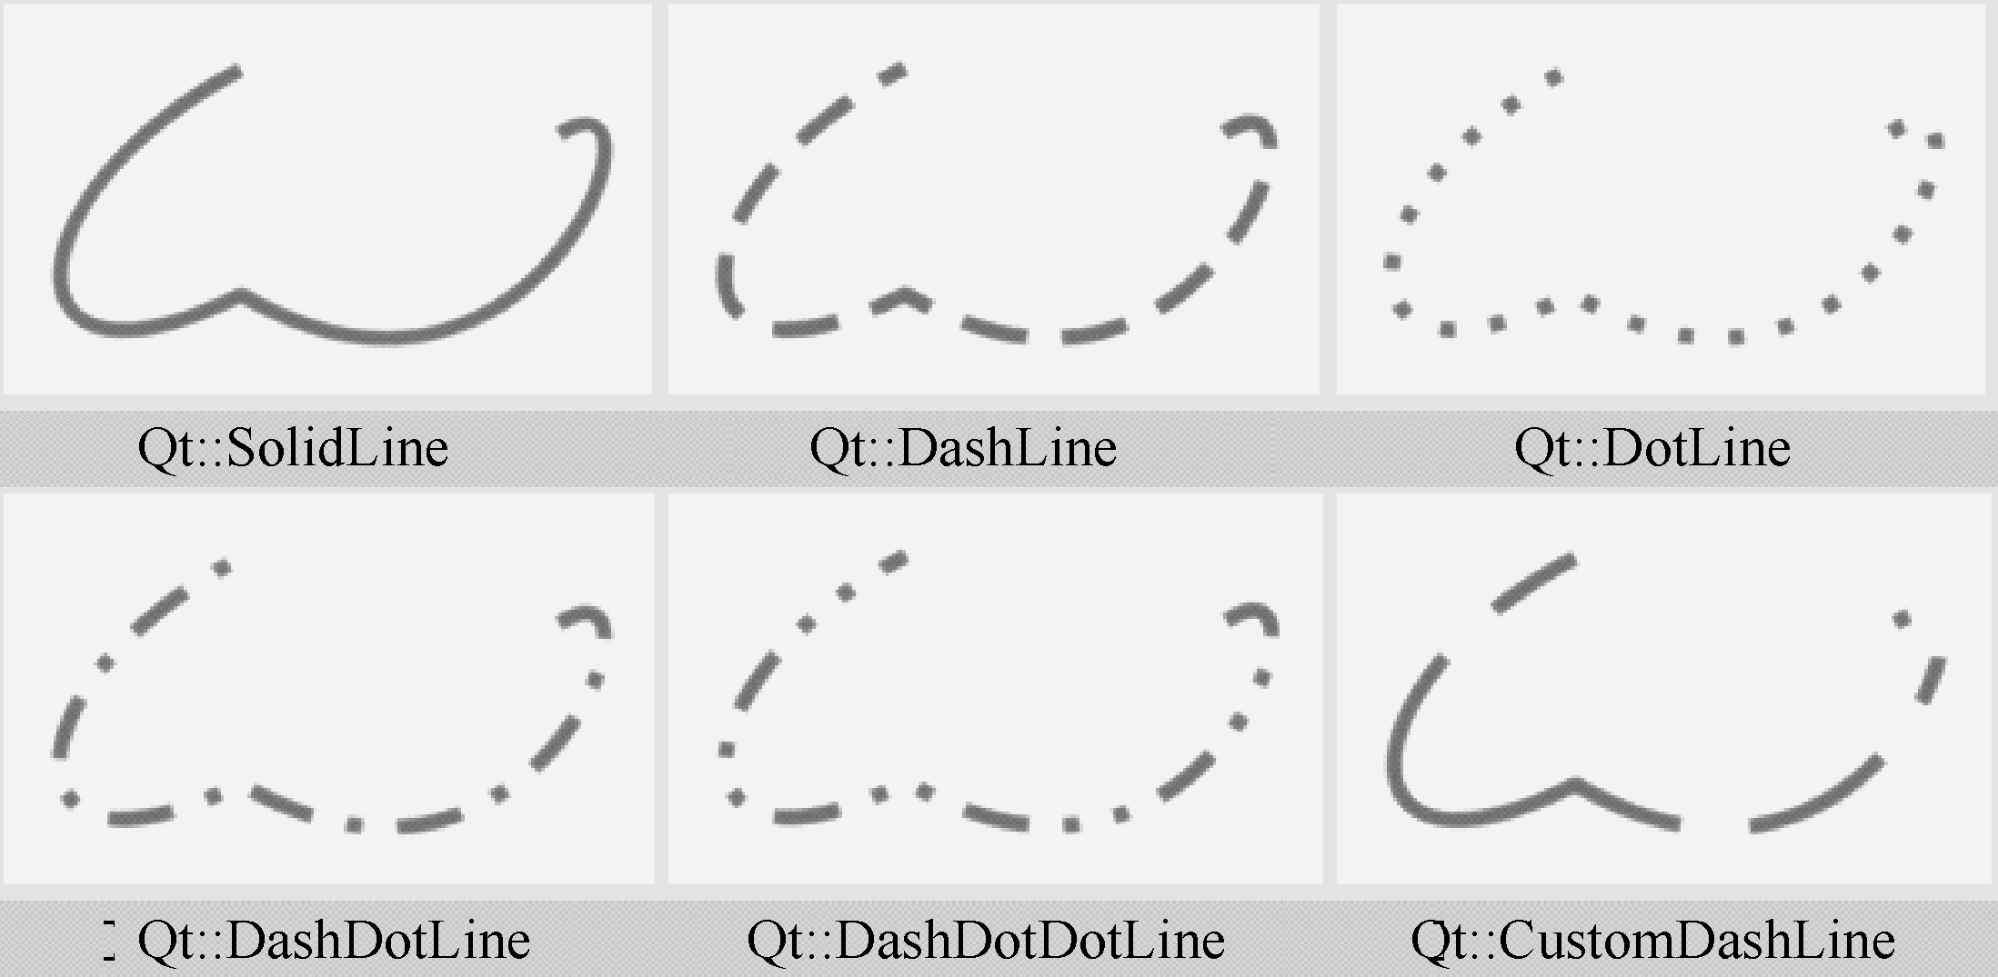
6.2.3 主窗口的实现
其中，
● shapeComboBox->addItem(tr("Line"),PaintArea::Line)：QComboBox的addItem()函数可以仅插入文本，也可同时插入与文本相对应的具体数据，通常为枚举型数据，便于后面操作时确定选择的是哪个数据。
● penStyleComboBox->addItem(tr("SolidLine"),static_cast<int>(Qt::SolidLine))：选用不同的参数，对应画笔的不同风格，如图6.8所示。

Slide 17

6.2.3 主窗口的实现
● penCapComboBox->addItem(tr("SquareCap"),Qt::SquareCap)：选用不同的参数，对应画笔顶帽的不同风格，如图6.9所示。

Slide 18
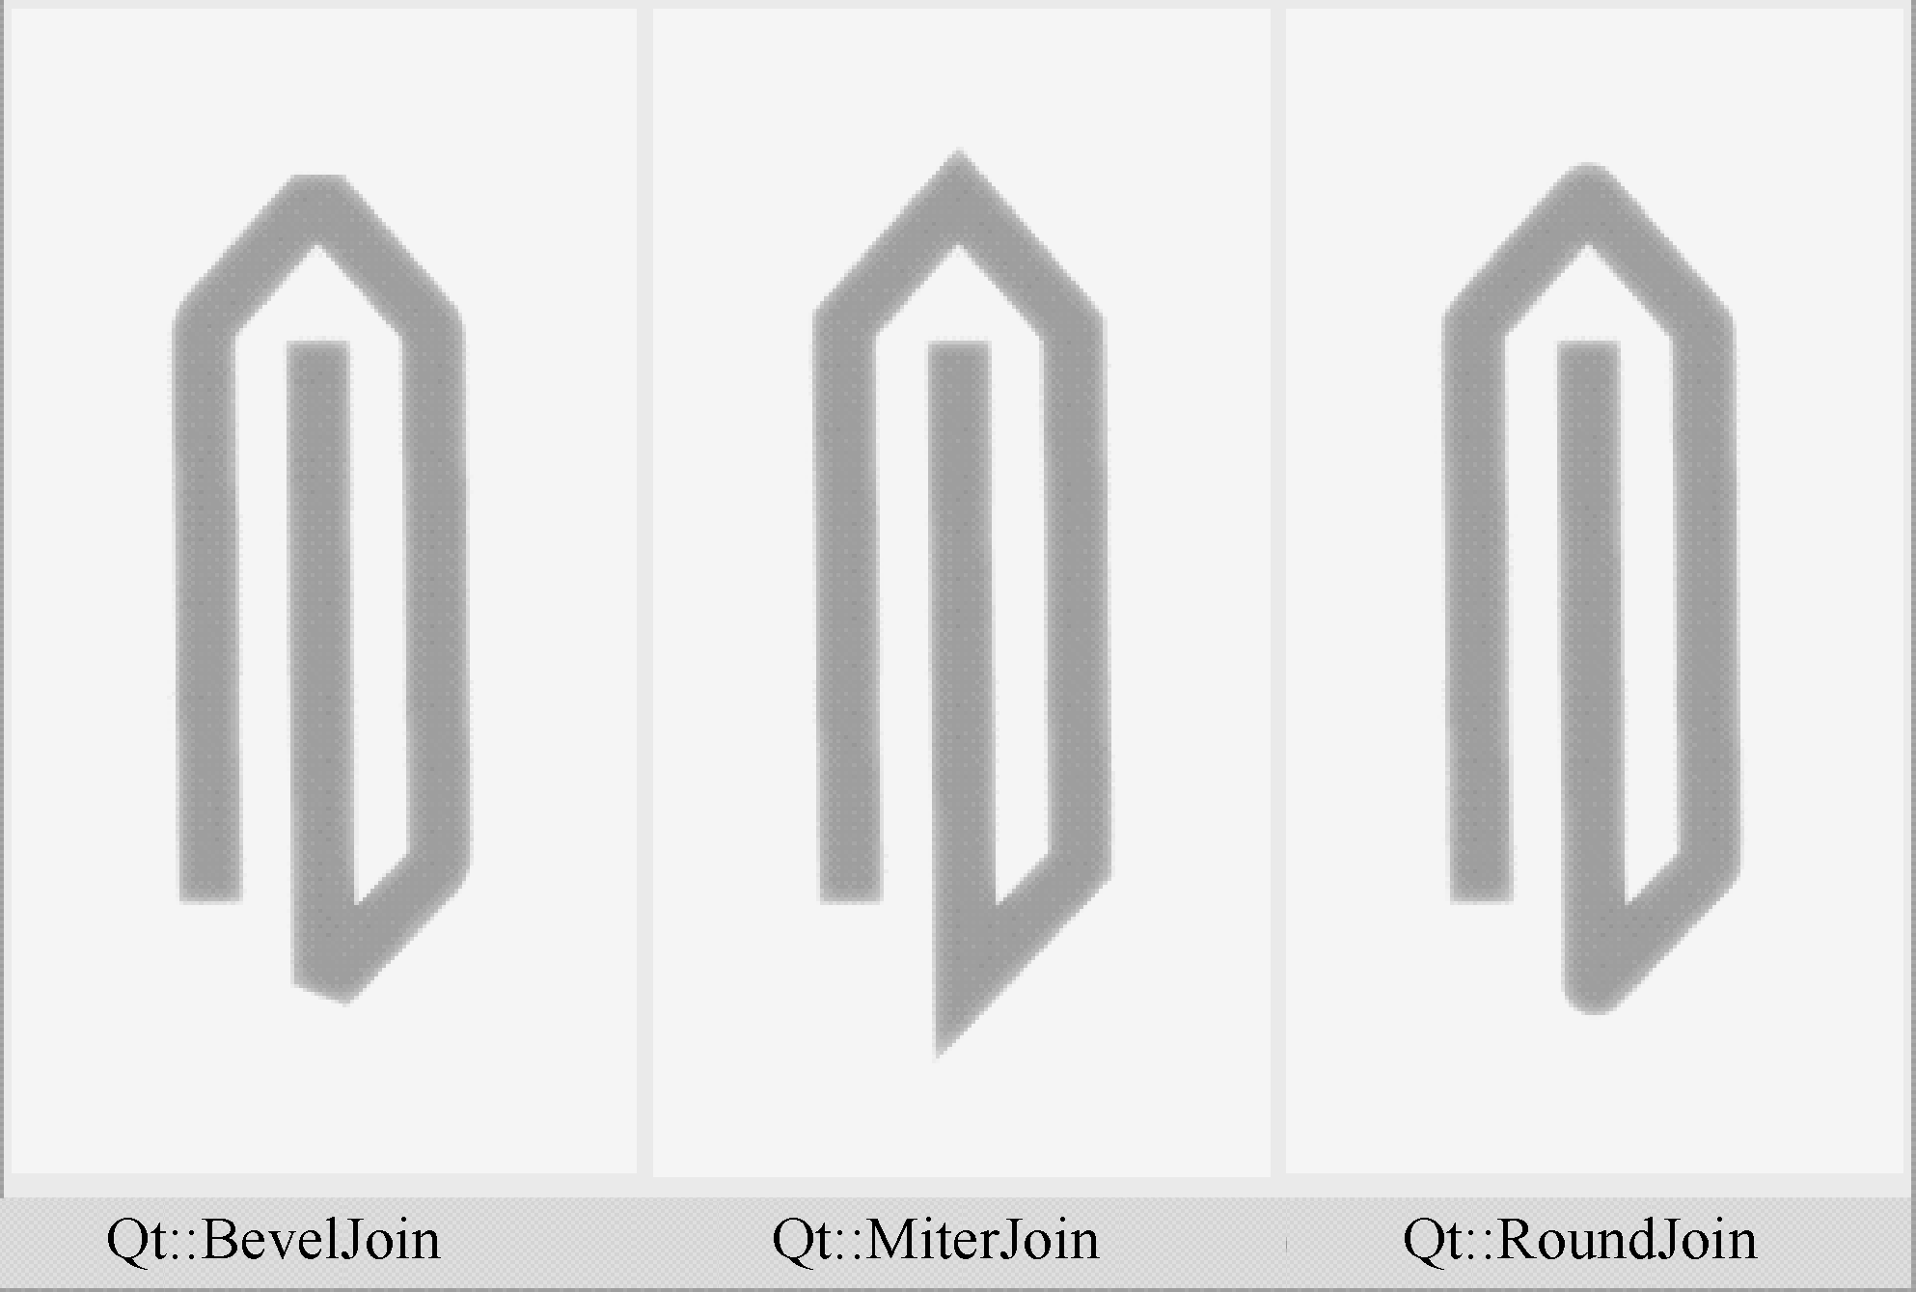
6.2.3 主窗口的实现
● penJoinComboBox->addItem(tr("BevelJoin"),Qt::BevelJoin)：选用不同的参数，对应画笔连接点的不同风格，如图6.10所示。

Slide 19
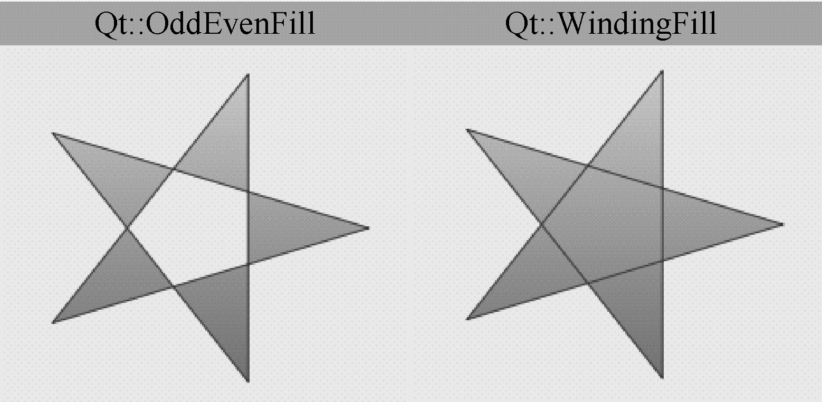
6.2.3 主窗口的实现
● fillRuleComboBox->addItem(tr("Odd Even"),Qt::OddEvenFill)：Qt为QPainterPath类提供了两种填充规则，分别是Qt::OddEvenFill和Qt::WindingFill，如图6.11所示。

Slide 20
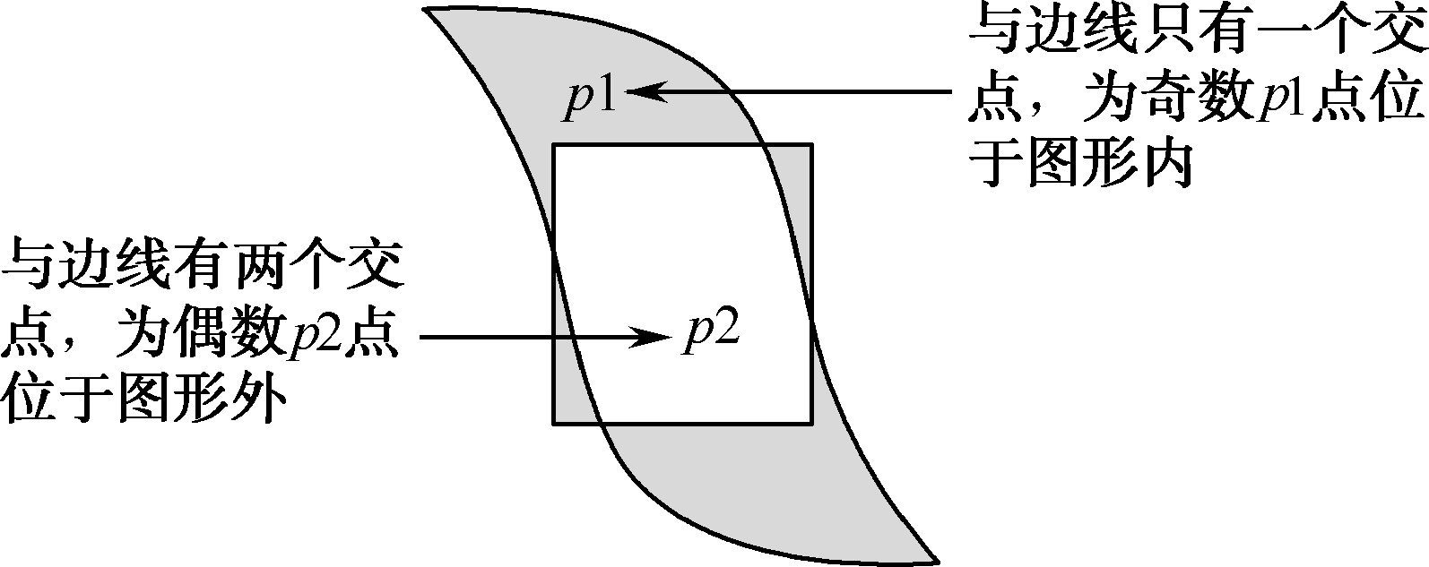
6.2.3 主窗口的实现
其中，Qt::OddEvenFill填充规则判断的依据是从图形中某一点画一条水平线到图形外，若这条水平线与图形边线的交点数目为奇数，则说明此点位于图形的内部；若交点数目为偶数，则此点位于图形的外部，如图6.12所示。

Slide 21
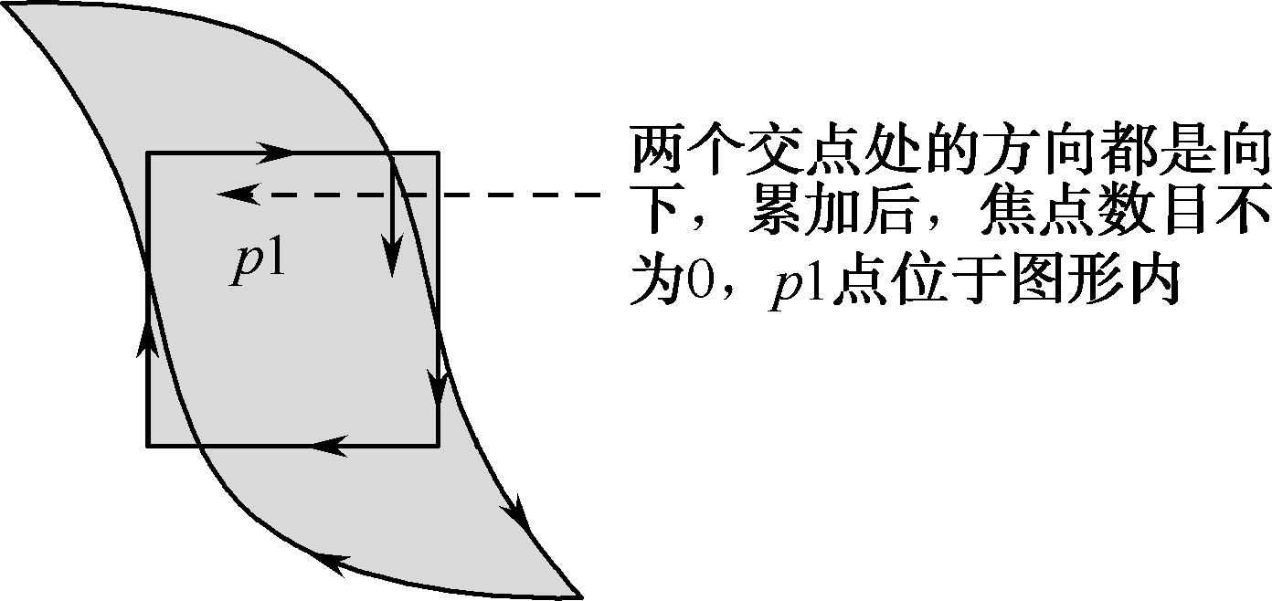
6.2.3 主窗口的实现
而Qt::WindingFill填充规则的判断依据则是从图形中某一点画一条水平线到图形外，每个交点外边线的方向可能向上，也可能向下，将这些交点数累加，方向相反的相互抵消，若最后结果不为0则说明此点在图形内，若最后结果为0则说明在图形外，如图6.13所示。

Slide 22
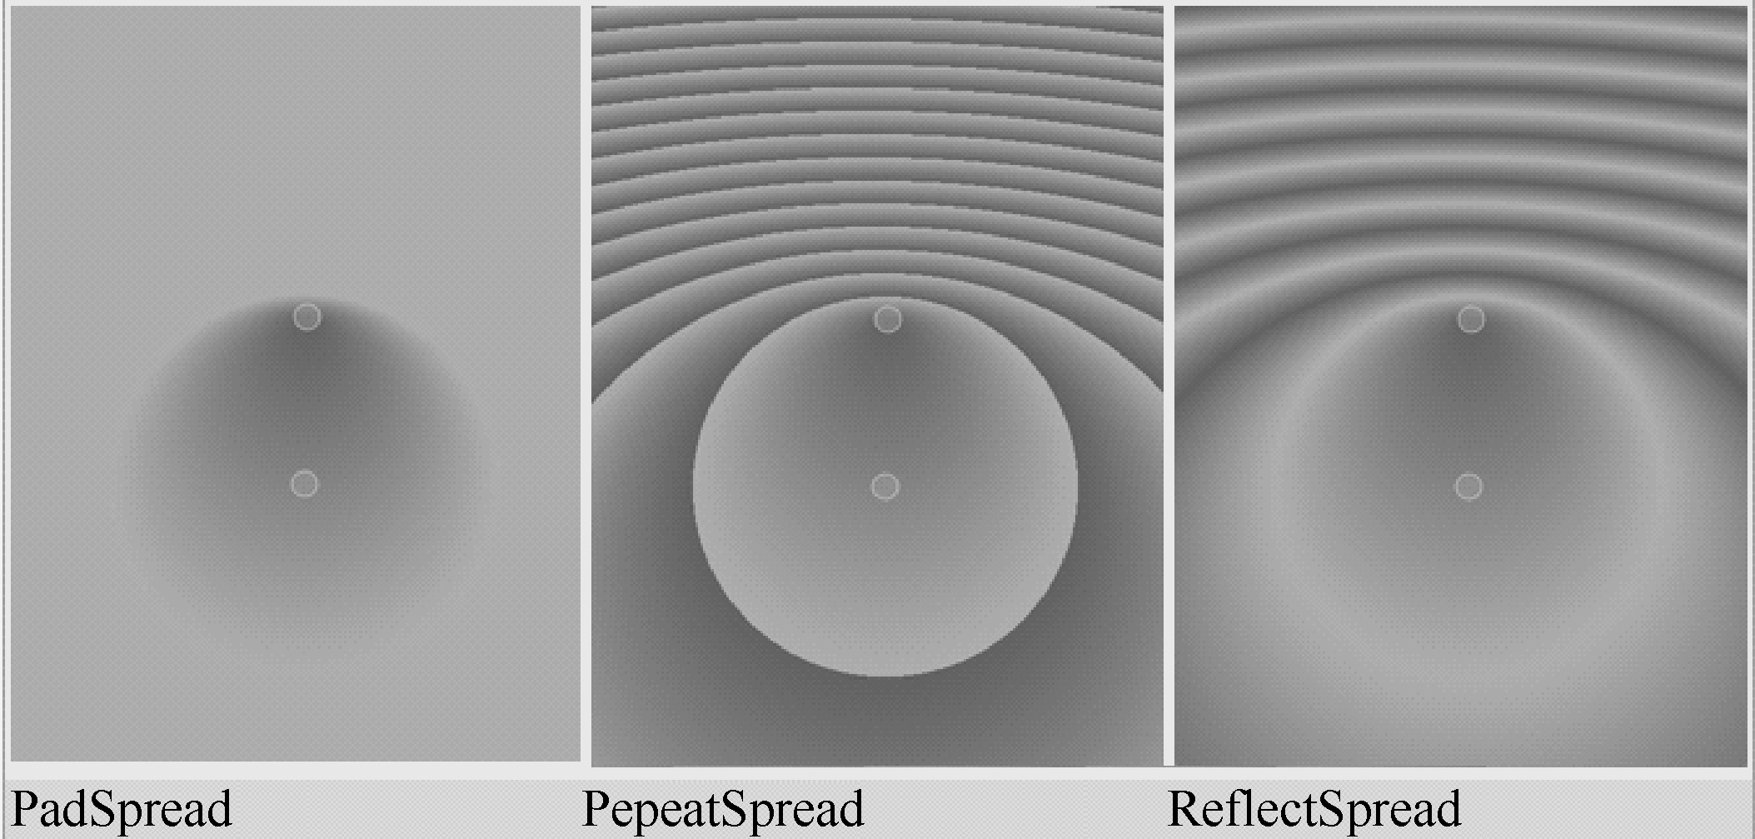
6.2.3 主窗口的实现
● spreadComboBox->addItem(tr("PadSpread"),QGradient::PadSpread)：铺展效果有三种，分别为QGradient::PadSpread、QGradient::RepeatSpread和QGradient::ReflectSpread。其中，PadSpread是默认的铺展效果，也是最常见的铺展效果，没有被渐变覆盖的区域填充单一的起始颜色或终止颜色；RepeatSpread效果与ReflectSpread效果只对线性渐变和圆形渐变起作用，如图6.14所示。

Slide 23
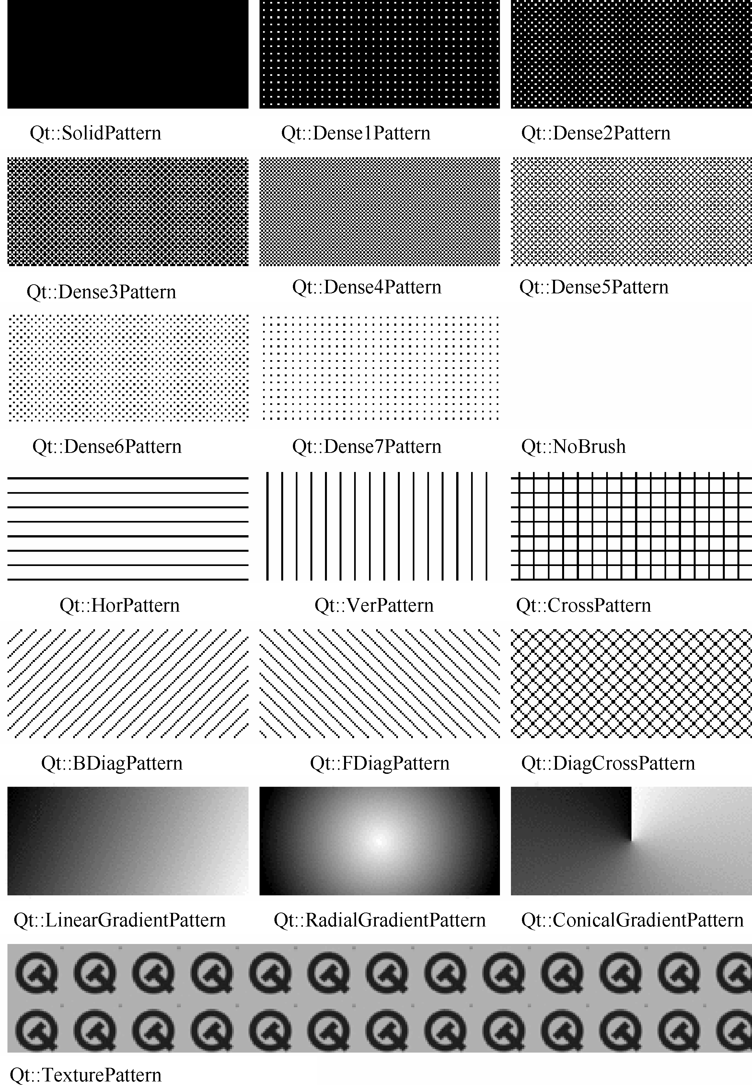
6.2.3 主窗口的实现
● brushStyleComboBox->addItem(tr("SolidPattern"),static_cast<int>(Qt::SolidPattern))：选用不同的参数，对应画刷的不同风格，如图6.15所示。

Slide 24
6.2.3 主窗口的实现
ShowShape()槽函数，根据当前下拉列表框中选择的选项，调用PaintArea类的setShape()函数设置PaintArea对象的形状参数，具体代码如下：
void MainWidget::ShowShape(int value)
{
PaintArea::Shape shape = PaintArea::Shape(shapeComboBox->itemData(
value,Qt::UserRole).toInt());
paintArea->setShape(shape);
}

Slide 25
6.2.3 主窗口的实现
在此函数中获得与画笔相关的所有属性值，包括画笔颜色、画笔线宽、画笔风格、画笔顶帽及画笔连接点，共同构成QPen对象，并调用PaintArea对象的setPen()函数设置PaintArea对象的画笔属性。其他与画笔参数相关的响应函数完成的工作与此类似，具体代码如下：
void MainWidget::ShowPenColor()
{
QColor color = QColorDialog::getColor(static_cast<int>(Qt::blue));
penColorFrame->setPalette(QPalette(color));
int value = penWidthSpinBox->value();
Qt::PenStyle style = Qt::PenStyle(penStyleComboBox->itemData(
penStyleComboBox->currentIndex(),Qt::UserRole).toInt());
Qt::PenCapStyle cap = Qt::PenCapStyle(penCapComboBox->itemData(
penCapComboBox->currentIndex(),Qt::UserRole).toInt());
Qt::PenJoinStyle join=Qt::PenJoinStyle(penJoinComboBox->itemData(
penJoinComboBox->currentIndex(),Qt::UserRole).toInt());
paintArea->setPen(QPen(color,value,style,cap,join));
}

Slide 26
6.2.3 主窗口的实现
ShowPenWidth()槽函数的具体实现代码如下：
void MainWidget::ShowPenWidth(int value)
{
QColor color = penColorFrame->palette().color(QPalette::Window);
Qt::PenStyle style = Qt::PenStyle(penStyleComboBox->itemData(
penStyleComboBox->currentIndex(),Qt::UserRole).toInt());
Qt::PenCapStyle cap = Qt::PenCapStyle(penCapComboBox->itemData(
penCapComboBox->currentIndex(),Qt::UserRole).toInt());
Qt::PenJoinStyle join=Qt::PenJoinStyle(penJoinComboBox->itemData(
penJoinComboBox->currentIndex(),Qt::UserRole).toInt());
paintArea->setPen(QPen(color,value,style,cap,join));
}

Slide 27
6.2.3 主窗口的实现
ShowPenStyle()槽函数的具体实现代码如下：
void MainWidget::ShowPenStyle(int styleValue)
{
QColor color = penColorFrame->palette().color(QPalette::Window);
int value = penWidthSpinBox->value();
Qt::PenStyle style = Qt::PenStyle(penStyleComboBox->itemData(
styleValue,Qt::UserRole).toInt());
Qt::PenCapStyle cap = Qt::PenCapStyle(penCapComboBox->itemData(
penCapComboBox->currentIndex(),Qt::UserRole).toInt());
Qt::PenJoinStyle join=Qt::PenJoinStyle(penJoinComboBox->itemData(
penJoinComboBox->currentIndex(),Qt::UserRole).toInt());
paintArea->setPen(QPen(color,value,style,cap,join));
}

Slide 28
6.2.3 主窗口的实现
ShowPenCap()槽函数的具体实现代码如下：
void MainWidget::ShowPenCap(int capValue)
{
QColor color = penColorFrame->palette().color(QPalette::Window);
int value = penWidthSpinBox->value();
Qt::PenStyle style = Qt::PenStyle(penStyleComboBox->itemData(
penStyleComboBox->currentIndex(),Qt::UserRole).toInt());
Qt::PenCapStyle cap = Qt::PenCapStyle(penCapComboBox->itemData(
capValue,Qt::UserRole).toInt());
Qt::PenJoinStyle join=Qt::PenJoinStyle(penJoinComboBox->itemData(
penJoinComboBox->currentIndex(),Qt::UserRole).toInt());
paintArea->setPen(QPen(color,value,style,cap,join));
}

Slide 29
6.2.3 主窗口的实现
ShowPenJoin()槽函数的具体实现代码如下：
void MainWidget::ShowPenJoin(int joinValue)
{
QColor color = penColorFrame->palette().color(QPalette::Window);
int value = penWidthSpinBox->value();
Qt::PenStyle style = Qt::PenStyle(penStyleComboBox->itemData(
penStyleComboBox->currentIndex(),Qt::UserRole).toInt());
Qt::PenCapStyle cap = Qt::PenCapStyle(penCapComboBox->itemData(
penCapComboBox->currentIndex(),Qt::UserRole).toInt());
Qt::PenJoinStyle join=Qt::PenJoinStyle(penJoinComboBox->itemData(
joinValue,Qt::UserRole).toInt());
paintArea->setPen(QPen(color,value,style,cap,join));
}

Slide 30
6.2.3 主窗口的实现
ShowFillRule()槽函数的具体实现代码如下：
void MainWidget::ShowFillRule()
{
Qt::FillRule rule = Qt::FillRule(fillRuleComboBox->itemData(
fillRuleComboBox->currentIndex(),Qt::UserRole).toInt());
paintArea->setFillRule(rule);
}
ShowSpreadStyle()槽函数的具体实现代码如下：
void MainWidget::ShowSpreadStyle()
{
spread = QGradient::Spread(spreadComboBox->itemData(
spreadComboBox->currentIndex(),Qt::UserRole).toInt());
}

Slide 31
6.2.3 主窗口的实现
ShowBrushColor()槽函数，与设置画笔颜色函数类似，但选定颜色后并不直接调用PaintArea对象的setBrush()函数，而是调用ShowBrush()函数设置显示区的画刷属性，具体实现代码如下：
void MainWidget::ShowBrushColor()
{
QColor color = QColorDialog::getColor(static_cast<int>(Qt::blue));
brushColorFrame->setPalette(QPalette(color));
ShowBrush(brushStyleComboBox->currentIndex());
}
ShowBrush ()槽函数的具体实现代码。

Slide 32
6.2.3 主窗口的实现
其中，
● QColor color = brushColorFrame->palette().color(QPalette::Window)：获得画刷的颜色。
● Qt::BrushStyle style = Qt::BrushStyle(brushStyleComboBox->itemData(value, Qt::UserRole).toInt())：获得所选的画刷风格，若选择的是渐变或者纹理图案，则需要进行一定的处理。
● 主窗口的style变量值为Qt:: LinearGradientPattern时，表明选择的是线形渐变。
● 主窗口的style变量值为Qt:: RadialGradientPattern时，表明选择的是圆形渐变。
● 主窗口的style变量值为Qt:: ConicalGradientPattern时，表明选择的是锥形渐变。

Slide 33
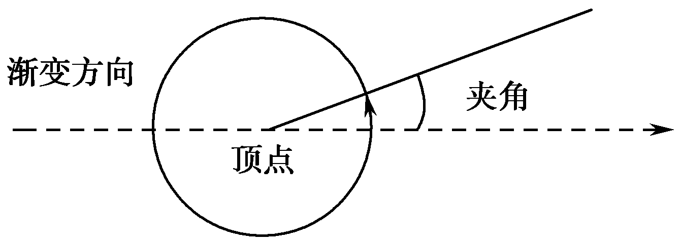
6.2.3 主窗口的实现
QConicalGradient conicalGradient(startPoint,-(180*angle)/PI)创建锥形渐变类对象需要两个参数，分别是锥形的顶点位置和渐变分界线与水平方向的夹角，如图6.16所示。

Slide 34
6.2.3 主窗口的实现
打开“main.cpp”文件，添加如下代码：
#include "mainwidget.h"
#include <QApplication>
#include <QFont>
int main(int argc, char *argv[])
{
QApplication a(argc, argv);
QFont f("ZYSong18030",12);
a.setFont(f);
MainWidget w;
w.show();
return a.exec();
}

Slide 35
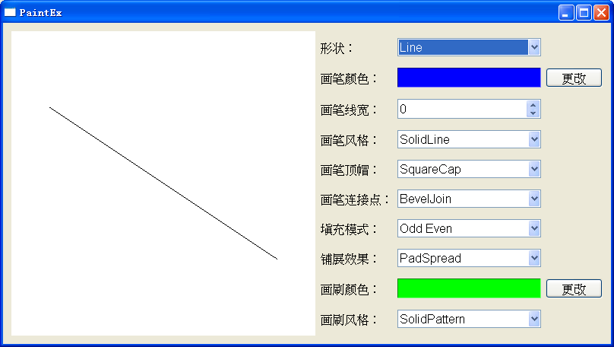
6.2.3 主窗口的实现
运行程序，程序显示效果如图6.17所示。

Slide 36
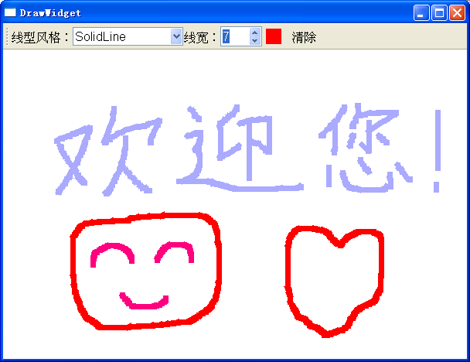
6.3 Qt 5双缓冲机制
6.3.1 原理与设计
本例实现的是一个简单的绘图工具，可以选择线型、线宽及颜色等基本要素，如图6.18所示。

Slide 37
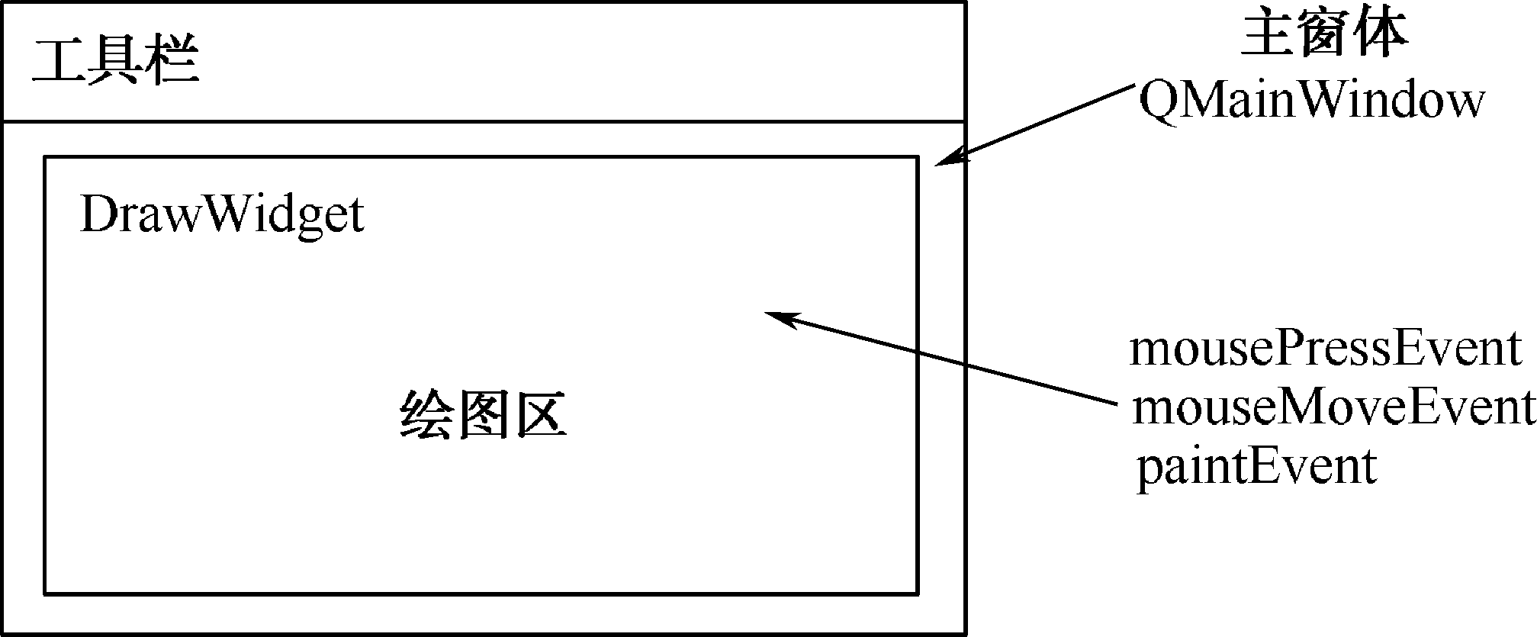
6.3.1 原理与设计
QMainWindow对象作为主窗口，QToolBar对象作为工具栏，QWidget对象作为主窗口的中央窗体centralWidget，也就是绘图区，如图6.19所示。

Slide 38
6.3.2 绘图区的实现
（1）打开“drawwidget.h”头文件，添加的代码。
（2）打开“drawwidget.cpp”文件，DrawWidget构造函数完成对窗体参数及部分功能的初始化工作，具体代码如下：
#include "drawwidget.h"
#include <QtGui>
#include <QPen>
DrawWidget::DrawWidget(QWidget *parent) :
QWidget(parent)
{
setAutoFillBackground(true); //对窗体背景色的设置
setPalette(QPalette(Qt::white));
pix =new QPixmap(size()); //此QPixmap对象用来准备随时接收绘制的内容
pix->fill(Qt::white); //填充背景色为白色
setMinimumSize(600,400); //设置绘制区窗体的最小尺寸
}

Slide 39
6.3.2 绘图区的实现
setStyle()函数接收主窗体传来的线型风格参数，setWidth()函数接收主窗体传来的线宽参数值，setColor()函数接收主窗体传来的画笔颜色值。具体代码如下：
void DrawWidget::setStyle(int s)
{
style = s;
}
void DrawWidget::setWidth(int w)
{
weight = w;
}
void DrawWidget::setColor(QColor c)
{
color = c;
}

Slide 40
6.3.2 绘图区的实现
在此事件处理函数中，完成向QPixmap对象中绘图的工作。具体代码如下：
void DrawWidget::mouseMoveEvent(QMouseEvent *e)
{
QPainter *painter = new QPainter;
QPen pen;
pen.setStyle((Qt::PenStyle)style);
pen.setWidth(weight);
pen.setColor(color);
painter->begin(pix);
painter->setPen(pen);
painter->drawLine(startPos,e->pos());
painter->end();
startPos =e->pos();
update();
}

Slide 41
6.3.3 主窗口的实现
（1）打开“mainwindow.h”文件，添加代码。
（2）打开“mainwindow.cpp”文件，MainWindow类的构造函数完成初始化工作，各个功能见注释说明，具体代码如下：
#include "mainwindow.h"
#include <QToolBar>
#include <QColorDialog>
MainWindow::MainWindow(QWidget *parent)
: QMainWindow(parent)
{
drawWidget =new DrawWidget; //新建一个DrawWidget对象
setCentralWidget(drawWidget); //新建的DrawWidget对象作为主窗口的中央窗体
createToolBar(); //实现一个工具栏
setMinimumSize(600,400); //设置主窗口的最小尺寸
ShowStyle(); //初始化线型，设置控件中的当前值作为初始值
drawWidget->setWidth(widthSpinBox->value()); //初始化线宽
drawWidget->setColor(Qt::black); //初始化颜色
}

Slide 42
6.3.3 主窗口的实现
createToolBar()函数完成工具栏的创建。
改变线型参数的槽函数ShowStyle()，通过调用DrawWidget类的setStyle()函数将当前线型选择控件中的线型参数传给绘制区；设置画笔颜色的槽函数ShowColor()，通过调用DrawWidget类的setColor()函数将用户在标准颜色对话框中选择的颜色值传给绘制区。这两个函数的具体代码如下：
void MainWindow::ShowStyle()
{
drawWidget->setStyle(styleComboBox->itemData(
styleComboBox->currentIndex(),Qt::UserRole).toInt());
}
void MainWindow::ShowColor()
{
QColor color = QColorDialog::getColor(static_cast<int>(Qt::black), this);
//使用标准颜色对话框QColorDialog获得一个颜色值
if(color.isValid())
{
drawWidget->setColor(color);
QPixmap p(20,20);
p.fill(color);
colorBtn->setIcon(QIcon(p));
}
}

Slide 43
6.3.3 主窗口的实现
（3）打开“main.cpp”文件，添加如下代码：
#include <QFont>
int main(int argc, char *argv[])
{
QApplication a(argc, argv);
QFont font("ZYSong18030",12);
a.setFont(font);
MainWindow w;
w.show();
return a.exec();
}
（4）运行程序，显示效果如图6.18所示。

Slide 44
6.4 Qt 5 SVG格式图片的显示
SVG格式的特点如下。
（1）基于XML。
（2）采用文本来描述对象。
（3）具有交互性和动态性。
（4）完全支持DOM。

Slide 45
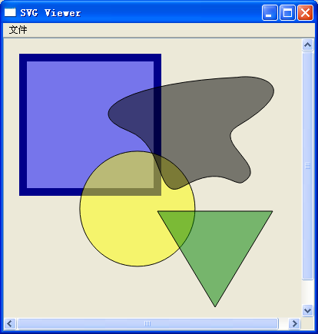
6.4 Qt 5 SVG格式图片的显示
下面通过利用QSvgWidget类和QSvgRender类实现一个SVG图片浏览器，显示以“.svg”结尾的文件以介绍SVG格式图片显示的方法，如图6.20所示。

Slide 46
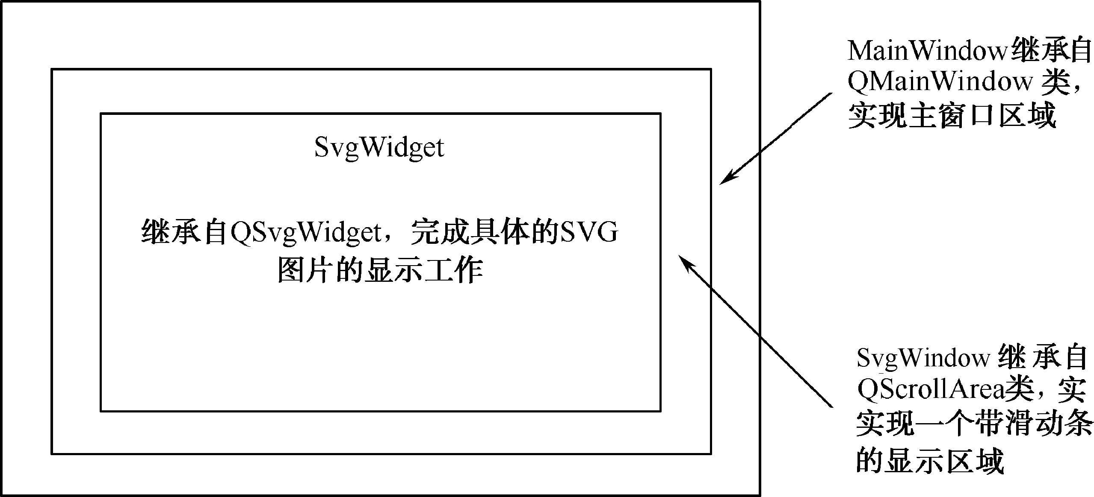
6.4 Qt 5 SVG格式图片的显示
此实例由三个层次的窗体构成，如图6.21所示。

Slide 47
6.4 Qt 5 SVG格式图片的显示
在完成此功能的程序中使用与SVG相关的类，必须在程序中包含SVG相关的头文件：
#include <QtSvg>
由于Qt默认生成的Makefile中只加入了QtGui、QtCore模块的库，所以必须在工程文件“.pro”中加入一行代码：
QT += svg

